Slide 1
APOCALIPSIS
TEMA 1
DICHOSOS LOS QUE ESCUCHEN EL MENSAJE DE ESTE LIBRO

Slide 2
Ap 1,4-8
4.Juan, a las siete Iglesias de Asia. Gracia y paz a vosotros de parte de «Aquel que es, que era y que va a venir», de parte de los siete Espíritus que están ante su trono, 5.y de parte de Jesucristo, el Testigo fiel, el Primogénito de entre los muertos, el Príncipe de los reyes de la tierra. Al que nos ama y nos ha lavado con su sangre de nuestros pecados 6.y ha hecho de nosotros un Reino de Sacerdotes para su Dios y Padre, a él la gloria y el poder por los siglos de los siglos. Amén. 7.Mirad, viene acompañado de nubes: todo ojo le verá, hasta los que le traspasaron, y por él harán duelo todas las razas de la tierra. Sí. Amén. 8.Yo soy el Alfa y la Omega, dice el Señor Dios, «Aquel que es, que era y que va a venir», el Todopoderoso."

Slide 3
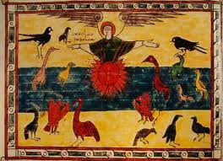
AMBIENTACIÓN
El Apocalipsis ha inspirado a artistas y escritores, desde el Beato de Liébana hasta películas recientes.
Las sectas lo utilizan para anunciar el próximo fin del mundo.
Es un libro muy citado pero poco leído.

Slide 4
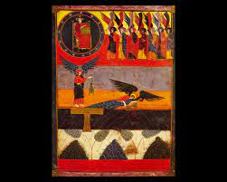
EXPLICACIÓN DEL PASAJE
Contiene un mensaje profético enviado en forma de carta a siete comunidades cristianas de Asia Menor y que debe ser leído en un clima litúrgico, en un marco de oración dentro de la comunidad.

Slide 5
EXPLICACIÓN DEL PASAJE
Su clima litúrgico es uno de sus rasgos más característicos. A la del principio corresponde la del final, hay himnos y aclamaciones.
LITURGIA INICIAL |  | LITURGIA FINAL
Presidente | Ap 1,4-5ª | Presidente | Ap 22,13
Lector | Ap 1,5b | Lector | Ap 22, 14-15
Asamblea | Amén | Presidente | Ap 22, 16
Lector | Ap 1-7 | Lector | Ap 22, 17
Asamblea | Amén | Asamblea | ¡Ven!
Presidente | Ap 1,8 | Lector | Ap 22,20a
 |  | Asamblea | Amén ¡Ven Señor Jesús!

Slide 6
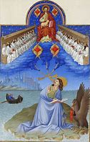
EXPLICACIÓN DEL PASAJE
Reúne afirmaciones fundamentales sobre Dios, sobre Cristo y la Iglesia.
Estas afirmaciones las recuerda el autor a sus destinatarios para entender las visiones y revelaciones del libro.
Dios se confiesa como “El que es, el que era y el que está a punto de llegar”, al principio y al final del texto.
Dios aparece como el Señor de la Historia, que domina el tiempo y los acontecimientos, lo que es la clave para entender el libro.

Slide 7
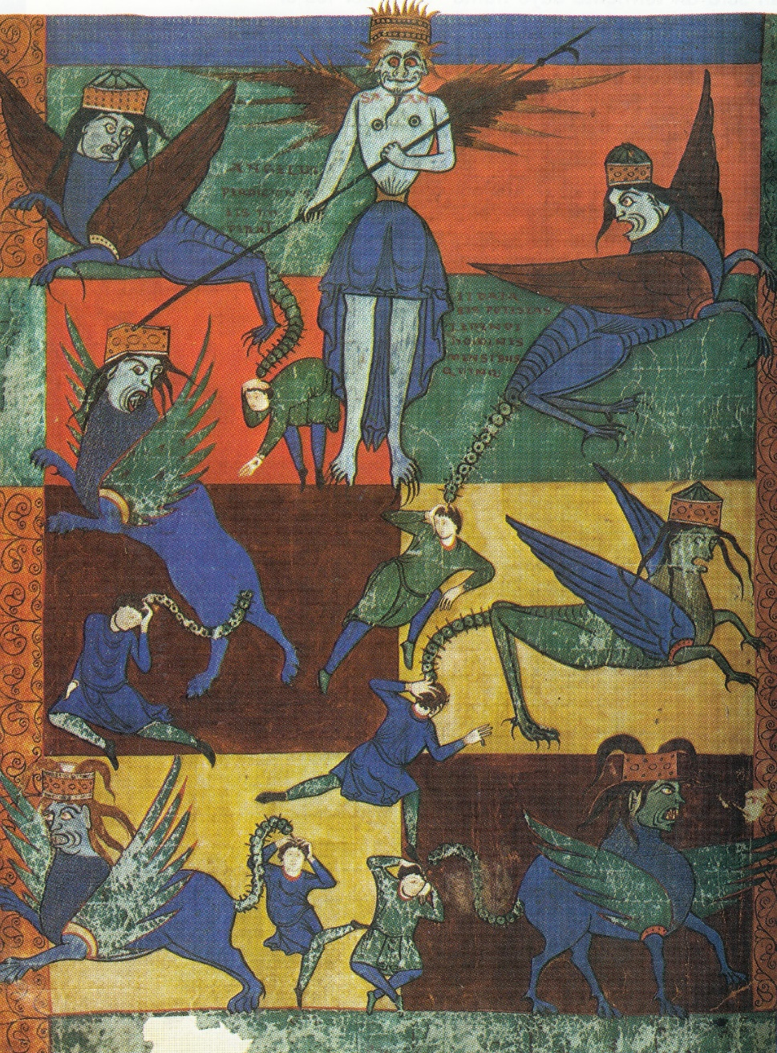
EXPLICACIÓN DEL PASAJE
Jesús se presenta como “Testigo digno de fe”, “El primero de resucitar entre los muertos y “Soberano de los reyes de la Tierra”.
Estas afirmaciones sirven para motivar las aclamaciones a las que la comunidad responde con un “Amén”.
Para leer y escuchar el Apocalipsis hay que partir reavivando y confesando la fe en Jesús.

Slide 8
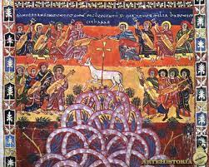
EXPLICACIÓN DEL PASAJE
La Comunidad que recibe el mensaje del Apocalipsis es el pueblo rescatado por la sangre de Cristo y que se convierte en “reino” y “sacerdotes dedicados a Dios”.
Estos títulos que se les concede son importantes para las comunidades de Asia Menor en las que ser cristiano tenía costos sociales y en algunos casos implicaba poner en peligro la propia vida

